Slide 1

ADRIAN | JONATHAN

Slide 2
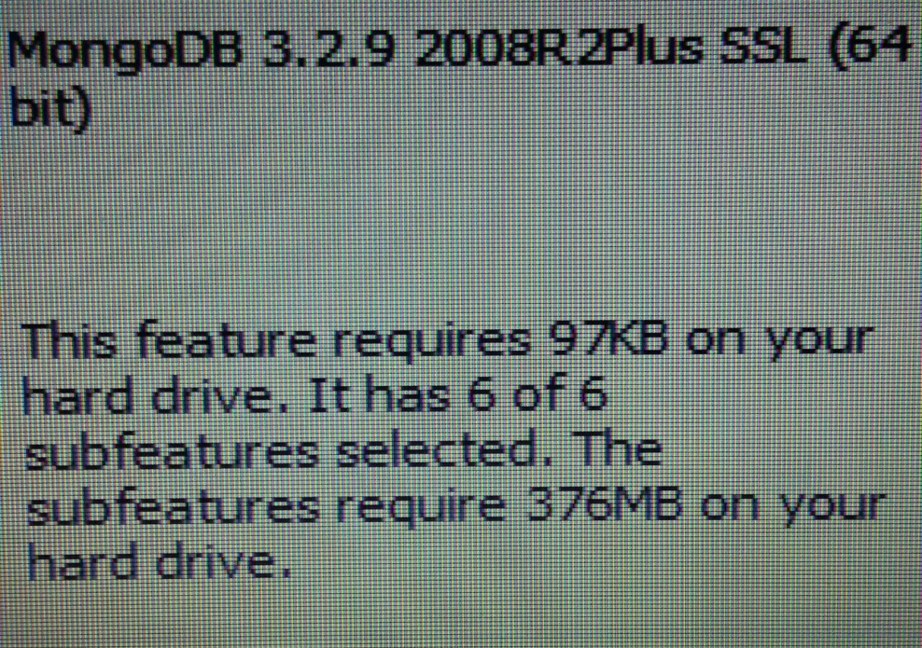

Tamanho da Instalação
Para instalar o MongoDB ele pede que você tenha 97kb de espaço livre no seu HD, e mais 376mb caso você queira instalar as suas “subfuncionalidades”.

Slide 3
Tamanho do banco de dados
Para evitar problemas com fragmentação de arquivos o MongoDB pré aloca seus arquivos de dados. O primeiro arquivo se chamará [nome do bd].0 e terá 64 Mb. Conforme você usa o espaço alocado, quando estiver usando metade deste arquivo, um novo chamado [nome do seu bd].1 será criado
com 128 Mb. E isto prosseguirá
para arquivos com 256, 512, 1024
e finalmente 2048 Mb. A partir de
então todo novo arquivo possuirá
2 Gb de tamanho.

Slide 4
Limitação a capacidade de armazenamento 32-bit e 64-bit
A versão de 32-bit do MongoDB, possui o tamanho dos bancos de dados limitados a no máximo 2 Gb.
Evite-o para ambientes de produção.
Use-o para aprender sobre o
MongoDB.
(Versão de 64-bit não tem nenhuma
limitação de armazenamento).

Slide 5
MongoDB e tabelas
Em vez de tabelas, um banco de dados MongoDB armazena seus dados em coleções.

Slide 6
Coleções
Coleções (Collection) Collection é um grupo de documentos MongoDB. É o equivalente de uma tabela de RDBMS.

Slide 7
ADRIAN | JONATHAN

